Slide 1

强化学习
汇报人：李柏坤 时间：2022/1/16

Slide 2
目录
一
CATALOGUE
强化学习-基础概念
01
Terminologies术语
02
两个随机性的来源
03
回报Return 和 奖励Reward
04
价值函数

Slide 3
目录
一
CATALOGUE
强化学习-价值学习
01
Deep Q-Netwprk(DQN)
02
Temporal Difference (TD) Learning
03
TD Learning 怎么应用到 DQN?

Slide 4
目录
一
CATALOGUE
强化学习-策略学习
01
policy function
02
value function
03
policy gradient

Slide 5
目录
一
CATALOGUE
强化学习 Actor-Critic Methods
01
Policy Network (actor)
02
Value network (critic)
03
Train the Neural Networks

Slide 6

目录
二
CATALOGUE
01
sarsa
02
Q-learning
03
Sarsa versus Q-Learning

Slide 7

目录
三
CATALOGUE
01
Revisiting DQN and TD Learning
02
Experience Replay
03
Prioritized Experience Replay
04
Target Network
05
Double DQN
06
Dueling Network

Slide 8

目录
四
CATALOGUE
01
Baseline
02
Monte Carlo Approximation
03
Choices of Baselines
04
Advantage Actor-Critic (A2C)
05
Advantage Actor-Critic (A2C)的数学推导
06
A2C with Multi-Step TD Target

Slide 9
目录
五
CATALOGUE
01
Settings设定
02
Terminologies术语
03
Convergence收敛
04
多智能体的中心化和去中心化
05
参数共享

Slide 10

目录
六
CATALOGUE
01
Deterministic Policy Gradient (DPG)
Stochastic Policy
VS
Deterministic Policy
02
03
Stochastic Policy for Continuous Control

Slide 11
COMPANY NAME
POWER POINT
开始

Slide 12
COMPANY NAME
POWER POINT
Terminologies
术语

Slide 13
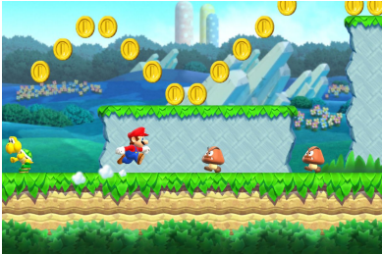
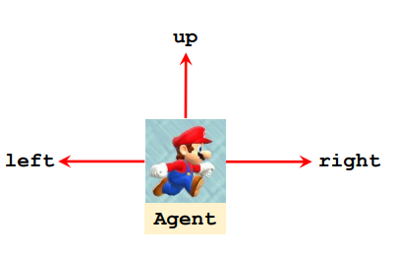
COMPANY NAME
POWER POINT
01
术语：状态(state) 和 动作(action)
PART
state s 这一帧画面
Action a ∈{left, right, up}
智能体

Slide 14

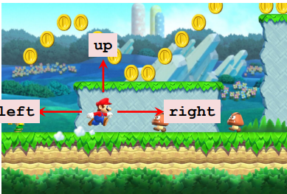

COMPANY NAME
POWER POINT
01
术语：策略policy
policy π
观测到状态s之后，
做出决策来控制agent的动作a
PART
Policy 函数:
是在给定状态s的条件下做出动作a的概率.
例如
观察到状态S=s后, 策略policy函数根据概率随机抽样, 进而控制agent的动作a

Slide 15
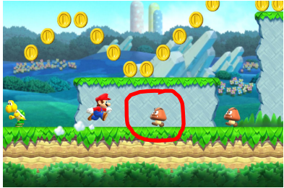
COMPANY NAME
POWER POINT
01
术语：奖励reward
reward R
奖励reward的定义对强化学习的训练非常重要,方式却见仁见智了
PART
收集一个金币: R = +1
赢得游戏: R = +10000
碰到怪物 R = -10000
Nothing happens R = 0

Slide 16
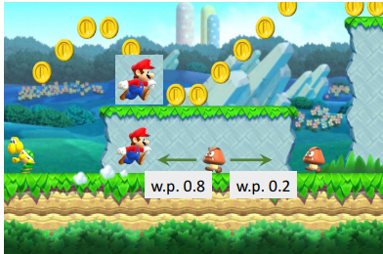

COMPANY NAME
POWER POINT
01
术语：状态转移 state transition
state transition
PART
action
old state
new state
例如:执行“up”动作去到新状态.
状态转移也是随机的
随机性的来源是环境environment,也就是游戏程序.
状态转移函数用p来表示

Slide 17
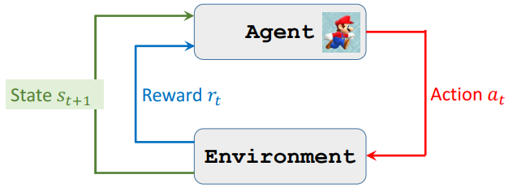

COMPANY NAME
POWER POINT
01
Agent-Environment 交互
policy π
PART
①
②

Slide 18
COMPANY NAME
POWER POINT
两个随机性的来源

Slide 19
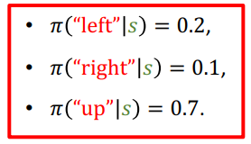
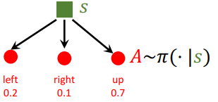
COMPANY NAME
POWER POINT
02
两个随机性的来源
一.动作的随机性
PART
给定状态s, 动作a是随机的, 例如:

Slide 20
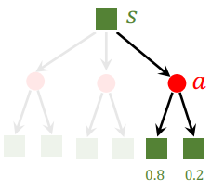

COMPANY NAME
POWER POINT
02
两个随机性的来源
二.状态转移的随机性
PART
状态转移是随机的
Environment(游戏程序)通过状态转移函数来随机抽样进而生成新的状态S`

Slide 21
COMPANY NAME
POWER POINT
回报Return 和 奖励Reward

Slide 22
COMPANY NAME
POWER POINT
03
回报Return 和 奖励Reward
PART
定义: 回报Return(即 未来累计奖励reward)
问题: 在时间点t, 和 同等重要吗?
不
未来的奖励是没有当前奖励重要的
Rt+1 的权重应该要比 Rt 的小

Slide 23
COMPANY NAME
POWER POINT
03
回报Return 和 奖励Reward
折扣回报: Discounted Return
PART
定义: 回报Return(即 未来累计奖励reward)
定义: Discounted Return(即 未来累计折扣奖励reward)
γ : 折扣因子 discount factor(需要调参的超参数)

Slide 24

COMPANY NAME
POWER POINT
03
回报Return的随机性
定义: Discounted Return(时刻t)
PART
在时刻t, rewards都是随机的,所以回报 Ut 是随机的
奖励 Ri 是依赖 Si 和 Ai
状态 Si 是随机的
动作 Ai 是随机的
无论 Si 或者 Ai 是随机的, 都会导致 Ri 是随机的
最终导致回报Return也是随机的

Slide 25
价值函数

Slide 26

COMPANY NAME
POWER POINT
04
动作价值函数 Action-Value Function
定义: Discounted Return(时刻t)
PART
Ut 是一个随机变量, 在 t 时刻是不知道具体的值的, 依赖 t 时刻之后的所有 Rt, Rt+1,... 也即依赖状态
和动作 : 那么如何评估 Ut 呢?
定义: Action-Value Function, 在策略为π的情况
对 Ut 的期望把 t+1 时刻及往后的 都去掉了
得到一个实数, 即Ut的期望值
动作价值函数的作用是: 在策略为π的情况下, 智能体观察到状态为 s , 执行动作 a 的好坏

Slide 27




COMPANY NAME
POWER POINT
04
状态价值函数 State-Value Function
定义: State-Value function
PART
依赖
关于动作 做期望, 得到的状态价值函数只依赖 ,
(动作是离散的)
(动作是连续的)
状态价值函数的作用是: 在策略为π的情况下, 评价智能体状态处于 s 的好坏
对状态价值函数关于 S 做期望, 可以评价策略 π 的好坏

Slide 28
强化学习-基于价值的强化学习

Slide 29
目录
CATALOGUE
强化学习-价值学习
01
Deep Q-Netwprk(DQN)
02
Temporal Difference (TD) Learning
03
TD Learning 怎么应用到 DQN?

Slide 30
COMPANY NAME
POWER POINT
01
回报Return的随机性
定义: Discounted Return(时刻t)
PART
在时刻t, rewards都是随机的,所以回报 Ut 是随机的
奖励 Ri 是依赖 Si 和 Ai
状态 Si 是随机的
动作 Ai 是随机的
无论 Si 或者 Ai 是随机的, 都会导致 Ri 是随机的
最终导致回报Return也是随机的

Slide 31
COMPANY NAME
POWER POINT
01
动作价值函数 Action-Value Function
定义: Discounted Return(时刻t)
PART
Ut 是一个随机变量, 在 t 时刻是不知道具体的值的, 依赖 t 时刻之后的所有 Rt, Rt+1,... 也即依赖状态
和动作 : 那么如何评估 Ut 呢?
定义: Action-Value Function, 在策略为π的情况
对 Ut 的期望把 t+1 时刻及往后的 都去掉了
得到一个实数, 即Ut的期望值
动作价值函数的作用是: 在策略为π的情况下, 智能体观察到状态为 s , 执行动作 a 的好坏

Slide 32



COMPANY NAME
POWER POINT
01
最佳动作价值函数 Optimal Action-Value Function
定义: Optimal Action-Value Function
PART
无论选择使用哪一个策略 π , 在状态 下,采取动作
其结果都不会好于

Slide 33
COMPANY NAME
POWER POINT
Deep Q-Netwprk(DQN)
汇报人：李柏坤 时间：2022/1/16

Slide 34




COMPANY NAME
POWER POINT
01
Approximate the Q Function
目标: 赢得游戏(≈最大化总的奖励)
PART
问题: 如果我们知道 , 什么是最佳的动作呢?
显然, 最佳的动作是
Q*可以评价 agent 在状态 s 下
执行动作 a 的好坏
挑战: 我们并不知道
方案: Deep Q Network
使用神经网络去 近似

Slide 35
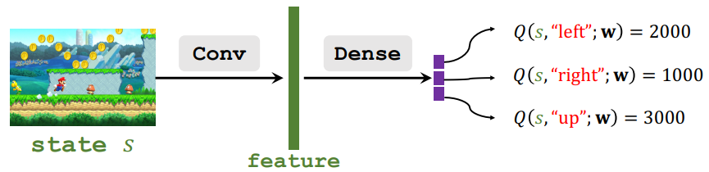
COMPANY NAME
POWER POINT
01
Deep Q Network (DQN)
Input shape: size of the screenshot.
Output shape: dimension of action space.
PART
问题: 基于预测, 应该执行哪个 action ?
答案: “up”

Slide 36
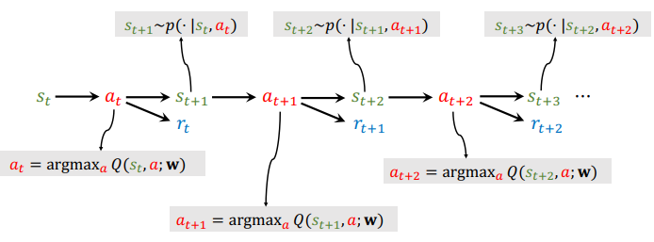
COMPANY NAME
POWER POINT
01
应用DQN玩游戏
PART

Slide 37
COMPANY NAME
POWER POINT
Temporal Difference (TD) Learning

Slide 38
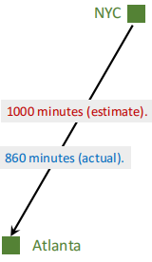



COMPANY NAME
POWER POINT
01
TD Learning
我想开车从NYC到亚特兰大
模型Q(w)预估耗时为1000分钟
PART
Question: 我们要怎么更新模型呢?
用模型做一次预测: q = Q(w), e.g.,q = 1000
完成一次旅途并获得 target y, e.g., y = 860
Loss:
梯度:
梯度下降法:

Slide 39
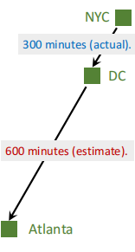
COMPANY NAME
POWER POINT
01
TD Learning
我想开车从NYC 到 亚特兰大
模型Q(w)预估耗时为1000分钟
PART
Question: 我们要怎么更新模型呢?
完成旅途之前, 我们有办法更新模型吗?
当到达DC的时候, 我们可以得到更好的参数 w 吗?
模型预测:
NYC 到 亚特兰大: 1000min (估计)
到达DC, 真实耗时
NYC 到 DC : 300min (真实)
模型重新预测
DC 到 亚特兰大 600min (估计)

Slide 40




COMPANY NAME
POWER POINT
01
TD Learning
模型估计: Q(w) = 1000 min
更新估计: 300 + 600 = 900 min
TD target y = 900 min 是比刚开始的估计1000min更可靠
Loss :
梯度:
梯度下降法:
PART

Slide 41
COMPANY NAME
POWER POINT
TD Learning 怎么应用到 DQN?
汇报人：李柏坤 时间：2022/1/16

Slide 42

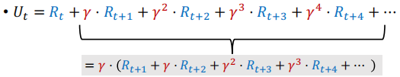

COMPANY NAME
POWER POINT
TD Learning 怎么应用到 DQN?
01
在上一个例子, 我们获得了一个等式:
PART
模型预估时间
真实时间
模型预估时间
推广到深度强化学习:
折扣回报:

Slide 43
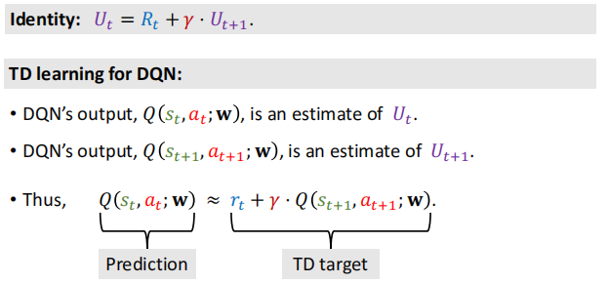
COMPANY NAME
POWER POINT
01
TD Learning 怎么应用到 DQN?
PART

Slide 44



COMPANY NAME
POWER POINT
01
shiyong TD Learning 来训练 DQN
Prediction:
TD target:
Loss:
梯度下降法:
PART

Slide 45
强化学习-基于策略的强化学习
汇报人：李柏坤 时间：2022/1/16

Slide 46
目录
CATALOGUE
强化学习-策略学习
01
policy function
02
value function
03
policy gradient

Slide 47
COMPANY NAME
POWER POINT
policy function
汇报人：李柏坤 时间：2022/1/16

Slide 48
COMPANY NAME
POWER POINT
01
策略函数 Policy Function
Policy Funcion 是一个概率密度函数
PART
Policy 函数:
是在给定状态s的条件下做出动作a的概率.
例如
观察到状态S=s后, 策略policy函数根据概率随机抽样动作a, 进而控制agent

Slide 49
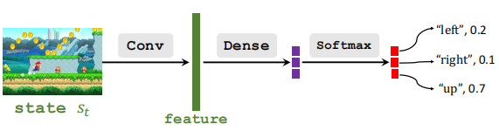
COMPANY NAME
POWER POINT
01
策略网络 Policy Network
Policy Network: 使用一个神经网络去近似策略函数
PART
用policy network 去近似policy function
: 是神经网络可训练的参数
是全部动作集合

Slide 50
COMPANY NAME
POWER POINT
value function
汇报人：李柏坤 时间：2022/1/16

Slide 51
COMPANY NAME
POWER POINT
04
动作价值函数 Action-Value Function
定义: Discounted Return(时刻t)
PART
Ut 是一个随机变量, 在 t 时刻是不知道具体的值的, 依赖 t 时刻之后的所有 Rt, Rt+1,... 也即依赖状态
和动作 : 那么如何评估 Ut 呢?
定义: Action-Value Function, 在策略为π的情况
对 Ut 的期望把 t+1 时刻及往后的 都去掉了
得到一个实数, 即Ut的期望值
动作价值函数的作用是: 在策略为π的情况下, 智能体观察到状态为 s , 执行动作 a 的好坏

Slide 52
COMPANY NAME
POWER POINT
04
状态价值函数 State-Value Function
定义: State-Value function
PART
依赖
关于动作 做期望, 得到的状态价值函数只依赖 ,
(动作是离散的)
(动作是连续的)
状态价值函数的作用是: 在策略为π的情况下, 评价智能体状态处于 s 的好坏
对状态价值函数关于 S 做期望, 可以评价策略 π 的好坏

Slide 53
COMPANY NAME
POWER POINT
04
状态价值函数 State-Value Function
定义: State-Value function
PART
近似 State-Value function
用policy network 去近似policy function
用 state-value network 来近似 state-value function

Slide 54

COMPANY NAME
POWER POINT
04
状态价值函数 State-Value Function
State-Value network
PART
策略学习 Policy-based learning: 学习参数 来最大化
怎么更新参数 Policy gradient ascent ! 策略梯度上升 !
观察到状态 s
更新策略:

Slide 55
COMPANY NAME
POWER POINT
Policy Gradient

Slide 56




COMPANY NAME
POWER POINT
Policy Gradient
04
State-Value network
PART
策略梯度 Polivy gradient: 关于 的求导.
将 导数运算 推进 连加 里面
假设 Qπ 不依赖 θ
最终得到 Policy gradient :

Slide 57
COMPANY NAME
POWER POINT
Policy Gradient
04
State-Value network
PART
策略梯度 Polivy gradient: 关于 的求导.
将 导数运算 推进 连加 里面
假设 Qπ 不依赖 θ
最终得到 Policy gradient :
Form 1

Slide 58




COMPANY NAME
POWER POINT
Policy Gradient
04
State-Value network
PART
策略梯度 Polivy gradient: 关于 的求导.
最终得到 Policy gradient :
Form 2
策略梯度非常难求, 写成期望形式是因为可以使用蒙特卡洛方式进行近似

Slide 59


COMPANY NAME
POWER POINT
计算 Policy Gradient
04
Form 2
策略梯度非常难求, 写成期望形式是因为可以使用蒙特卡洛方式进行近似
PART
1.根据 , 随机抽样动作
2.计算
3.把 作为策略梯度得近似值

Slide 60


COMPANY NAME
POWER POINT
Algorithm
04
Form 2
策略梯度非常难求, 写成期望形式是因为可以使用蒙特卡洛方式进行近似
PART
1.观察到状态 St
2.根据 , 随机抽样动作
3.计算 ( 怎么算?? )
4.求导 policy network:
5.(MC) 近似策略梯度:
6. 更新 policy network:

Slide 61

COMPANY NAME
POWER POINT
Algorithm
04
3.计算 ( 怎么算?? )
Option 1: REINFORCE.
PART
玩一把游戏, 结束后可以生成游戏轨迹 trajectory
根据这次游戏轨迹, 计算折扣回报
因为 我们可以用 来近似 同样是MC
Option 2: 使用神经网络来近似
这就是 actor-critic 方法

Slide 62
COMPANY NAME
POWER POINT
THANK YOU
汇报人：李柏坤 时间：2022/1/16

Slide 63
强化学习基础-Actor-Critic Methods
汇报人：李柏坤 时间：2022/1/16

Slide 64
目录
CATALOGUE
强化学习 Actor-Critic Methods
01
Policy Network (actor)
02
Value network (critic)
03
Train the Neural Networks

Slide 65
COMPANY NAME
POWER POINT
Policy Network (actor) and Value network (critic)

Slide 66
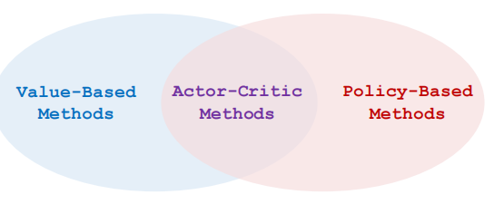
COMPANY NAME
POWER POINT
01
PART

Slide 67
COMPANY NAME
POWER POINT
01
Policy Network (actor) and Value network (critic)
Definition:状态价值函数 State-value function.
PART
Policy network (actor):
用神经网络 去近似
θ: 可训练的神经网络参数
Value network (critic):
用神经网络 去近似
θ: 可训练的神经网络参数

Slide 68

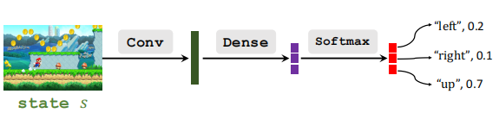
COMPANY NAME
POWER POINT
01
Policy Network (actor):
输入: 状态 state s
输出: 全部动作 actions 的概率密度分布
PART

Slide 69

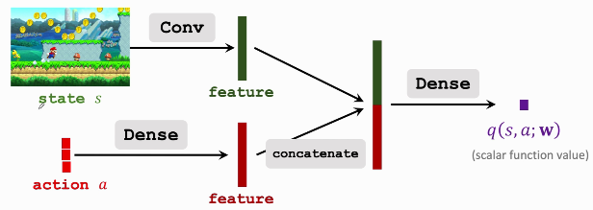
COMPANY NAME
POWER POINT
01
Value network (critic)
输入: 状态 state s
输出: 在状态 state s 下, 执行动作 action a 的得分
PART

Slide 70
COMPANY NAME
POWER POINT
Train the Neural Networks

Slide 71
COMPANY NAME
POWER POINT
01
Train the networks
Definition:利用神经网络近似的状态价值函数
PART
训练: 更新参数 θ 和 w
更新策略网络 policy network 来增加状态价值网络 value network 的结果
Actor 会逐渐地表现得更好
监督信息仅仅来自 value network (critic)
更新 value network 来更好地估计回报
Critic 估计的回报会越来越准确
监督信息仅仅来自环境奖励 Environment reward

Slide 72
COMPANY NAME
POWER POINT
01
Train the networks
Definition:利用神经网络近似的状态价值函数
PART
训练: 更新参数 θ 和 w
1.观察到状态 St
2.根据 ,随机抽样动作
3.执行动作 , 观察到新的状态 和 奖励 reward
4. 使用 TD learning 更新 action-value network 参数 w
5.使用 policy gradient 更新 policy network 参数 θ

Slide 73

COMPANY NAME
POWER POINT
01
用 TD learning 更新 value network q
1.计算 和
2.TD target :
3.TD Loss :
4. 梯度下降 :
PART

Slide 74

COMPANY NAME
POWER POINT
01
用 policy gradient 更新 policy network π
Definition:利用神经网络近似的状态价值函数
PART
策略梯度 Polivy gradient: 关于θ的求导.
Algorithm: 用随机策略梯度 stochastic policy gradient 更新网络
随机抽样动作: :
Stochastic gradient ascent:

Slide 75
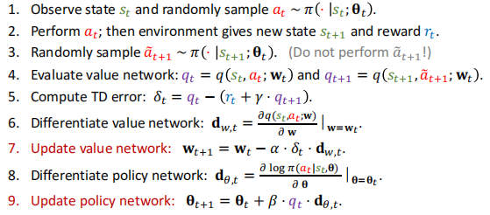
COMPANY NAME
POWER POINT
01
Summary of Algorithm
PART

Slide 76
COMPANY NAME
POWER POINT
THANK YOU
汇报人：李柏坤 时间：2022/1/16

